Slide 1
Разработка модуля импорта и корректировки договоров страховой компании
Подготовил Головкин Даниил
Студент группы ИБП-15

Slide 2
Термины
}Страхование - отношения (между страхователем и страховщиком) по защите имущественных интересов физических и юридических лиц (страхователей) при наступлении определённых событий (страховых случаев) за счёт денежных фондов(страховых фондов), формируемых из уплачиваемых ими страховых взносов (страховой премии).
}Договор страхования- это соглашение между страхователем и страховщиком, в соответствии с условиями которого страховщик обязуется компенсировать ущерб в той или иной форме либо выплатить страхователю или выгодоприобретателю определенную денежную сумму при наступлении предусмотренного договором страхового случая.

Slide 3
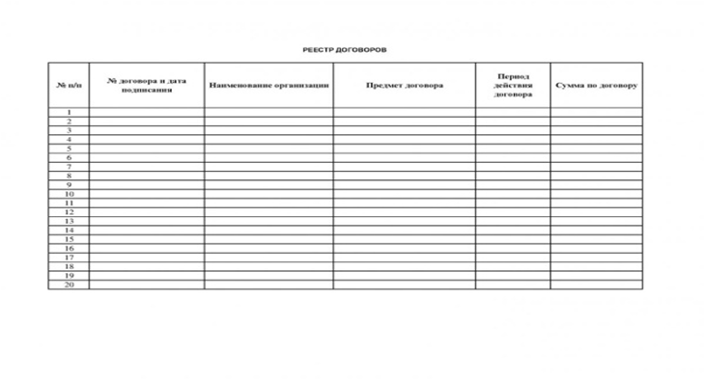
Термины
Реестр договоров – это форма, которая используется участниками договорного процесса с целью учета подписанных соглашений и является инструментом их внутреннего делопроизводства. Любое соглашение, после его подписания сторонами, передается их делопроизводителям для дальнейшей регистрации.
Учет страховых полисов в системе страховой компании может вестись с помощью реестров договоров, представленных в виде Excel-документов.

Slide 4
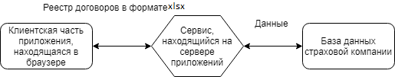
Актуальность
Договор не может сразу попасть из реестра в базу данных, так как может содержать ошибки.
Именно поэтому необходимо разработать соответствующий функционал, для того, чтобы оптимизировать документооборот.
Для того, чтобы это было возможно было принято решение о создании модуля импорта и корректировки реестров договоров.

Slide 5
Проблематика
При увеличении количества обрабатываемых или удаляемых договоров, растет нагрузка на сервер. Чем выше нагрузка на сервер, тем больше вероятность того, что он может не выдержать и повиснуть.

Slide 6
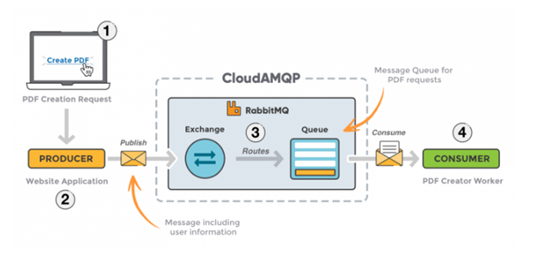
Решение
В качестве решения выступает брокер сообщений RabbitMQ

Slide 7
Обзор аналогов
Критерий | Е1 ЕВФРАТ | ТЕЗИС | Модуль импорта и корректировки
Ограничение на количество пользователей | + | + | -
Асинхронная обработка данных | - | - | +
Реализация в браузере | - | - | +
Стоимость | В зависимости от количества пользователей, оплачивается ежегодно | В зависимости от количества пользователей, оплачивается ежегодно | Оплачивается единоразово

Slide 8
Цель
Упростить и автоматизировать работу с реестрами договоров страховой компании

Slide 9
Задачи
1) Реализовать простой и понятный интерфейс в браузере для загрузки Excel-документов и отображения данных, содержащихся в них.
2) Обеспечить загрузку данных из документа в таблицы БД.
3) Осуществить возможность обработки реестра целиком и отдельных договоров
4) Предоставить возможность удаления реестров и неактивных договоров

Slide 10
Функциональные требования
Предоставлять возможность:
1) Выполнять загрузку реестров договоров в базу данных
2) Редактировать реестры
3) Редактировать содержимое реестров
4) Обрабатывать содержимое реестров и реестры целиком
5) Удалять загруженные ранее реестры и отдельные неактивные договора

Slide 11
Нефункциональные требования
}Программный интерфейс должен быть реализован в браузере
}Функционал должен использовать существующую структуру БД в части хранения договоров
Требования к внешним интерфейсам:
Использовать REST-сообщения, SQL-запросы для взаимодействия программных модулей

Slide 12
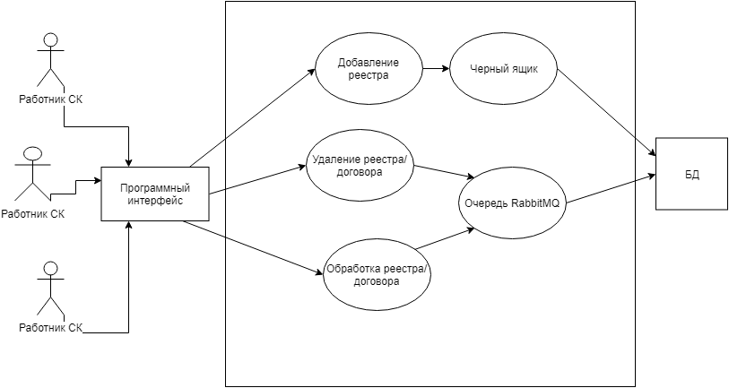
Диаграмма вариантов использования

Slide 13
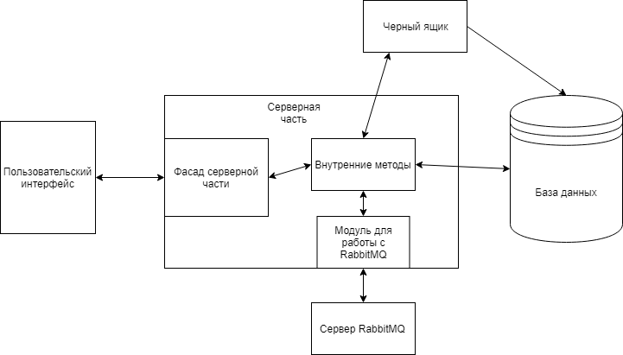
Взаимодействие частей программы

Slide 14
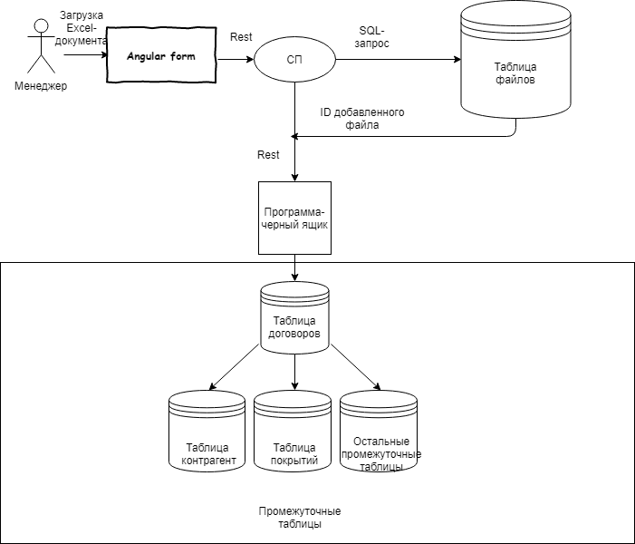
Алгоритм добавления реестра

Slide 15
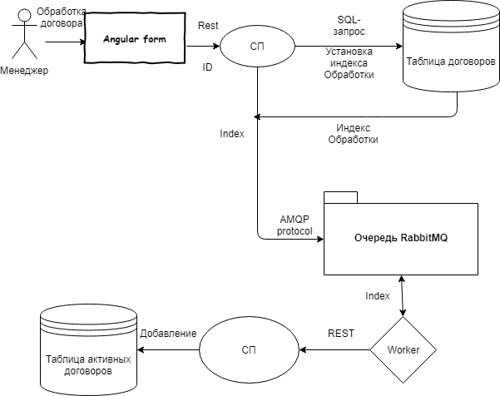
Алгоритм обработки реестра

Slide 16
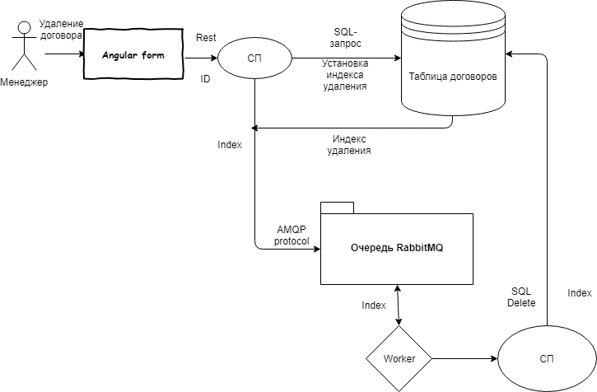
Алгоритм удаления реестра

Slide 17






Инструменты разработки

Slide 18
Тестирование
}Модульное: проверка корректной работы отдельных единиц клиентской и серверной части
}Интеграционное: проверка взаимодействия модулей в клиентской и серверной частях приложения
}Системное: проверка работоспособности всей программы в целом

Slide 19
Экономическое обоснование
Внедрение в общую систему документооборота модуля импорта и корректировки реестров договоров страховой компании, положительно повлияло на динамику работы страховой компании.
Увеличилось количество обслуживаемых клиентов за одну единицу времени.
Итоговая стоимость разработки: 467921,88 рублей.
Применение разработанного модуля позволило сократить около 10 процентов персонала, работающего в сфере обслуживания клиентов.
На территории одного отдела страховой компании работает в среднем 10 человек, обслуживающих клиентов.
Средняя заработная плата: 25 тысяч рублей и 30 процентов социальных отчислений
Затраты компании в месяц 25+25*0.3 = 32,5 тысячи рублей.
При сокращении хотя бы одного работника, понадобится около 15 месяцев для покрытия затрат на разработку.

Slide 20
Вывод
В результате выполнения работы по разработке модуля импорта и корректировки реестров договоров, можно сделать вывод о том, что разработанной продукт полностью удовлетворяет потребностям страховой компании в быстродействии, надежности и удобству взаимодействия с ним.
Рассматривая приобретение модуля импорта и корректировки реестров договоров со стороны страховой компании, можно выделить большое количество положительных моментов, среди которых можно выделить такие, как: уменьшение количества времени, затрачиваемого на обслуживание клиента, ускорение документооборота, устойчивость к ЧП и, как следствие, увеличение прибыли.

